Slide 1
数学1

Slide 2
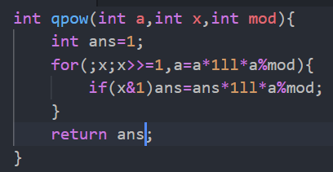
快速幂
没啥好讲的,上代码.主要就是一个二进制拆分.

Slide 3
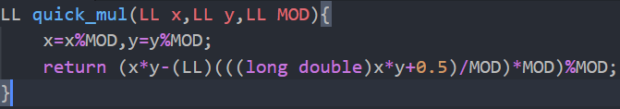
快速乘
这东西基本上没啥用处.
这里的LL是64位无符号整数(unsigned long long),原理是对2^64取模
x*y%mod<2^64
x*y%mod=x*y%mod%2^64=(x*y-(x*y)/mod*mod)%2^64
=x*y%2^64-(x*y)/mod*mod%2^64
最后再%mod,保证数值在(0,mod)之间.
中间的x*y转成long double再+0.5,是经验得出来的保证精度的方法.我也不知道为什么这样就不炸精度,等我学会数值分析我一定告诉你们.
欧拉函数,线性筛法

Slide 4
最大公约数
数论里其实是可以研究负数的,这里为了方便起见,我们只研究非负整数
整除:如果存在整数a,使得a*b=c,那么就说b整除c,c被b整除,或者说b是c的约数,或者说c是b的倍数.
写作b|c,读作b整除c
例如,3|6,10|100
两个数字的最大公约数:c|a且c|b,则称c是a和b的公约数.最大公约数就是最大的公约数.greatest common divisor,简称gcd,和中国最大政党无关.
例如,5和15的公约数有1,5,最大公约数是5
1是任意两个数字的公约数
如果两个数字的最大公约数是1,那么称这两个数字互质

Slide 5

gcd的性质
如果一个数字是a的约数,也是b的约数,那么它一定也是a-b的约数
a=p*c, b=q*c,
a-b=(p-q)*c
gcd(a-b,b)=gcd(a,b)
gcd(a%b,b)=gcd(a,b)
gcd(ka,kb)=k*gcd(a,b)
(辗转相除法,欧几里得算法)常用写法,复杂度O(logn)

Slide 6
最小公倍数
和最大公约数对称,是最小的公倍数,记作lcm(a,b)
3和5的最小公倍数是15,10和100的最小公倍数是100
gcd(a,b)*lcm(a,b)=a*b
利用质因子分解可以证明这个结论

Slide 7
质数,唯一分解定理
如果一个数字大于等于2,且因子只有1和它本身,那么这个数字是质数.
2,3,5,7,11…都是质数
唯一分解定理:将一个数字分解成若干质因子的次幂相乘,这样的分解方式是唯一的.
A=a^{p1} * b^{p2} * c^{p3} …
找出一个数的所有因子需要O(sqrt(n))的复杂度
根据两个数字a,b的质因子分解判断a能否整除b?只需每个质因子的幂次a不超过b
如何根据两个数字的唯一分解定理求它们的gcd?对每个质因子的幂次取min就好了.
如何根据两个数字的唯一分解定理求它们的lcm?对每个质因子的幂次取max就好了.

Slide 8
根据质因子分解求因数个数
根据唯一分解定理,由一个数字可以唯一确定各个质因子的数目,由各个质因子的数目已知就可以唯一确定一个数字
那么怎么数一个数字的因子个数?
只需要把它质因子分解,然后把每个质因子幂次+1乘起来(每个质因子都可以选择0,1,…一直到最高次幂)
例如24,2³*3¹因子个数(3+1)*(1*1),是1,2,4,8和1,3各选择一个相乘的方案数
24的所有因子之和是(1+2+4+8)*(1+3)
如何根据质因子分解求一个数字的所有因数之和?

Slide 9
51nod1179 最大的最大公约数
给出N个正整数，找出N个数两两之间最大公约数的最大值
第1行：一个数N，表示输入正整数的数量。(2 <= N <= 50000)
第2 - N + 1行：每行1个数，对应输入的正整数.(1 <= S[i] <= 1000000)
一共有n*(n-1)/2对,N是50000,直接求会超时.

Slide 10
51nod1179 最大的最大公约数
1+1/2+1/3+1/4+….+1/n约等于ln(n)
也就是说,枚举1到n的所有数字并对每个数字枚举不超过n的倍数,复杂度为nlogn
开个桶a[x]表示数字x的个数
枚举1到1000000的每个数字,判断是否存在两个数字是它的倍数

Slide 11
bzoj1876: [SDOI2009]SuperGCD
给两个大数(十进制,不超过一万位),求gcd

Slide 12
bzoj1876: [SDOI2009]SuperGCD
设a,b是奇数
gcd(2a,2b)=2gcd(a,b)
gcd(2a,b)=gcd(a,b)
gcd(a,b)=gcd(a-b,b),a-b为偶数
O(logn)

Slide 13
什么是欧拉函数?
φ(n)是n的欧拉函数,表示从1到n有多少个数字和n互质,这个函数有很多用处.
怎样求φ(n)?
对n进行分解,假设n=p1^{q1}*p2^{q2}*p3^{q3}…pm^{qm}
那么φ(n)=n*(p1-1)/p1 *(p2-1)/p2 *…(pm-1)/pm
我们要求的是1到n中不是p1,p2…pm倍数的数的个数
每p1个数字当中有1个是p1的倍数
去掉p1的倍数之后,每(p1-1)*p2个数字有p1-1个是p2的倍数…依次类推
枚举出n的所有质因子,需要O(sqrt(n))的复杂度

Slide 14
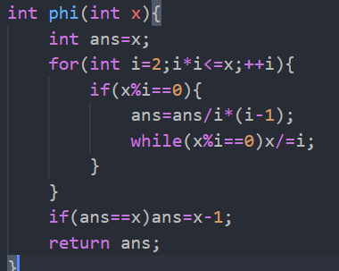
求欧拉函数的代码

Slide 15
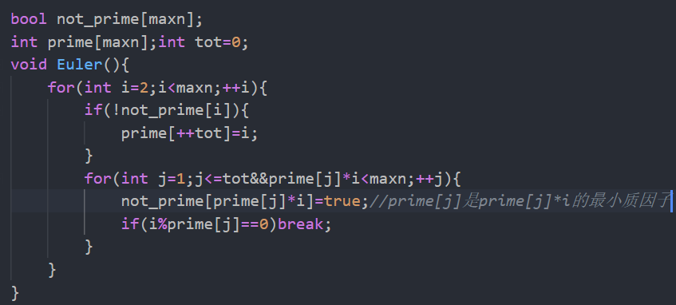
线性筛法求质数
经典的埃拉斯托尼筛法时间复杂度为O(nlogn)
线性筛法(欧拉筛法)可以在O(n)时间内找出所有质数以及每个数字的最小质因数.

Slide 16
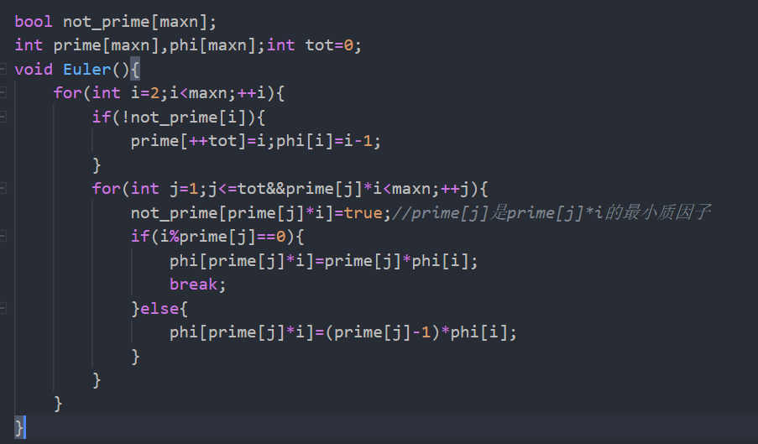
线性筛法求欧拉函数

Slide 17
bzoj2818: Gcd
给定整数N，求1<=x,y<=N且Gcd(x,y)为素数的数对(x,y)有多少对.
N的范围1e7

Slide 18
Bzoj2818:gcd
gcd(a,b)=c,则有gcd(a/c,b/c)=1
对于质数p,gcd(a,b)=p,1<=a<=n,1<=b<=n的数对个数是gcd(a,b)=1,1<=a<=n/p,1<=b<=n/p的数对个数.
也就是说,我们需要求解1<=a<=m,1<=b<=m的互质数对(a,b)个数
对欧拉函数求解前缀和φ(2)+…+φ(m),就是(a,b)互质且a<b的数对个数,再乘2,再+1,就是互质数对的个数
所以线性筛求所有质数,求所有欧拉函数并前缀和就能一波带走了.

Slide 19
欧拉定理
费马小定理是欧拉定理的一个特例
欧拉定理是这样的:gcd(a,n)=1,则a^phi(n) mod n = 1
注意欧拉定理必须在底数和模数互质的情况下才满足
n为质数的时候,得到费马小定理,a^(n-1) mod n=1

Slide 20
bzoj3884上帝与集合的正确用法
P不超过10^7,不超过1000组数据
实际上是这么一个无穷序列:
A[1]=2
A[i]=2^(A[i-1])
在n很大的时候,A[n]%p会保持不变,求这个极限值.

Slide 21
bzoj3884
2^(A[i-1])%p=2^(A[i-1]%phi(p)) %p?
不一定成立.前提:2和p互质
也就是说p得是个奇数????
我们考虑怎样把取模的偶数变成奇数
设p=2^q * a,a为奇数A[i]%p= 2^A[i-1] %(2^q * a)
我们这里认为A[i-1]是很大的数字
2^q * 2^(A[i-1]-q) % (2^q * a) = 2^(A[i-1]-q)%a * 2^q,验证一下.
2^(A[i-1]-q)%a=2^((A[i-1]-q)%phi(a)) %a
我们定义f(p)表示那个无穷次幂模p的答案
那么f(p)就可以转化为…包含f(phi(a))的一个公式,递归就行了.

Slide 22
复杂度?
对一个数不断取phi,变小有多快?
简单来说,奇数变偶数,偶数减一半,O(log)

Slide 23
另一个神奇的结论
无论a和n是否互质,都有:
当且仅当x>=phi(n),有a^x=a^(x%phi(n)+phi(n)) %n ,x<phi(n)的时候不一定成立
用这个结论也可以做刚刚的题目

Slide 24
乘法逆元
在模一个数mod的意义下才能定义乘法逆元
应用最多的是模一个质数的乘法逆元
x的乘法逆元x⁻¹满足x*x⁻¹%mod=1
x⁻¹是x的乘法逆元,那么x也是x⁻¹的乘法逆元
由于模意义下乘法有交换律,结合律,所以已知x*b%mod的数值和b,想求x%mod的数值,就只需要求出b的乘法逆元b⁻¹
x*b%mod*b⁻¹%mod=x*(b*b⁻¹)%mod=x%mod
因此用乘法逆元可以进行模意义下的”除法”
同时还可以利用乘法逆元表示模意义下的“有理数”,有理数a/b可以表示为
a*b⁻¹%mod.模意义下的有理数可以直接加,减,乘.
两个有理数,取模后加/减/乘,和加/减/乘之后再取模,得到的结果相同

Slide 25
如何求乘法逆元
求一个数a模质数p的乘法逆元,一般借助费马小定理
a^{p-1}%p=1
那么a*a^{p-2}%p=1,a^{p-2}%p就是a在模p意义下的乘法逆元.当p较大的时候需要快速幂.
O(n)求解1到n所有数模p的乘法逆元的方法(n<p)
推导如下:
i*inv[i] % p = 1
inv[p%i]*(p%i) %p =1
inv[p%i]*(p-p/i*i) %p =1 可以推出inv[p%i]*(p*i-p/i*i) %p =1
inv[p%i]*(p-p/i)*i %p=1 ,inv[i]=inv[p%i]*(p-p/i)%p

Slide 26
基本概念
阶乘:n!=1*2*3*4*5*5…
经典笑话:震惊!1*2*3*4竟然等于4!
A(n,m):从n个不同数字中有次序选出m个的方案数n!/(n-m)!
C(n,m):从n个不同数字中无次序选出m个的方案数n!/(n-m)!/m!
当范围很小的时候可以直接按照定义计算
当n和m增大的时候,组合数的大小呈现指数爆炸,因此相关题目大多取模
预处理fac[1],fac[2]…一直到fac[n]所有阶乘,预处理这些阶乘的逆元
inv[a*b]=inv[a]*inv[b],所以可以先预处理从1到n所有数字的阶乘
还有一种方法是fac[n]的逆元*n=fac[n-1]的逆元

Slide 27
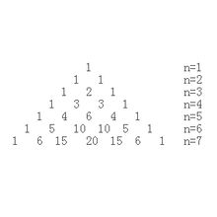
杨辉三角形(帕斯卡三角形)

Slide 28
经典题目
N*M的矩阵,只允许向右向下走,从左上角走到右下角有多少条不同路径?
按照先后顺序一共n+m步,选出m步是一个方向,所以是C(n+m,m)
显然有C(n+m,m)=C(n+m,n)
这个题目也有dp做法,f[i][j]表示走到i行j列的方案数,显然f[i][j]=f[i-1][j]+f[i][j-1]
这个dp数组按照对角线排列就是杨辉三角形
C(i,j)=C(i-1,j)+C(i-1,j-1),考虑第n个数字是否选择
这个方法可以O(n²)递推出n范围内的所有组合数

Slide 29
可重复选取的组合
1到n每个数字可选出多个,共选出m个
n=3,m=3的时候,方案:
{1,1,1},{2,2,2},{3,3,3},{1,1,2},{1,1,3},{1,2,2},{2,2,3},{1,3,3},{2,3,3},{1,2,3}
C(n+m-1,m),为啥?
我们考虑一下,现在有n个隔板排成一列,标号为1…n,每个隔板右侧有一个格子,我们现在往里面投放m个小球,如果一个格子允许放多个小球,分配这m个小球的方案就相当于n个数字里可重复选m个的方案数
我们现在将这n个隔板和m个小球的状态对应到n个0和m个1组成的序列
从左向右,每有一个隔板就加一个0,有一个小球就加一个1,最后就会有n个0m个1.第一个数字一定是0,后面的数字可以取遍所有n-1个0,m个1组成的序列,就有C(n+m-1,m)种方案了

Slide 30
二项式定理
(x+y)^{n} 在展开之后各项的系数是什么?
x^{m}y^{n-m}的系数是C(n,m)
这就是二项式定理的内容啦…

Slide 31
卡特兰数
Catalan(n)是一个常见的数列.一个常用的定义是n对括号组成的合法序列的个数.
Catalan(1)=1,Catalan(2)=2,Catalan(3)=5…
设catalan(0)=1
Catalan(n)=Catalan(0)*Catalan(n-1)+Catalan(1)*Catalan(n-2)+…+Catalan(n-1)*Catalan(0)
Catalan(n)=C(2n,n)-C(2n,n+1)
Catalan数的其他定义:n边形三角剖分的方案数,n个点的二叉树的种类,栈混洗序列的种数…

